Slide 1
Урок чтения в 1 классе
Учитель Гринева С.И.
МОУ ЛСОШ №16 им.Н.В Переверзевой.

Slide 2
ТЕРЕМОК

Slide 3
Мышка-норушка, комар-пискун,
заяц-попрыгаец, зачишка-трусишка, волчишка-серый хвостишко, лягушка-попрыгушка, ёжик-ёршик, мишка-топтыжка, лисушка-подружка

Slide 4
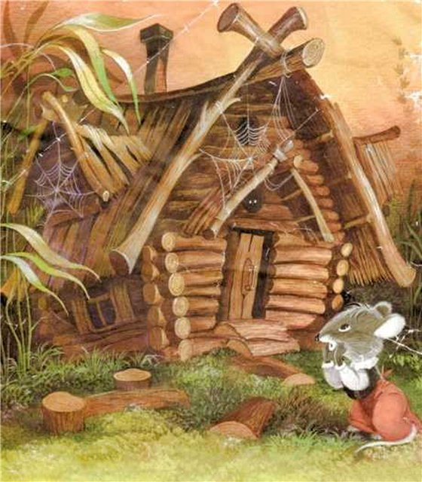
ш
Шалаш

Slide 5
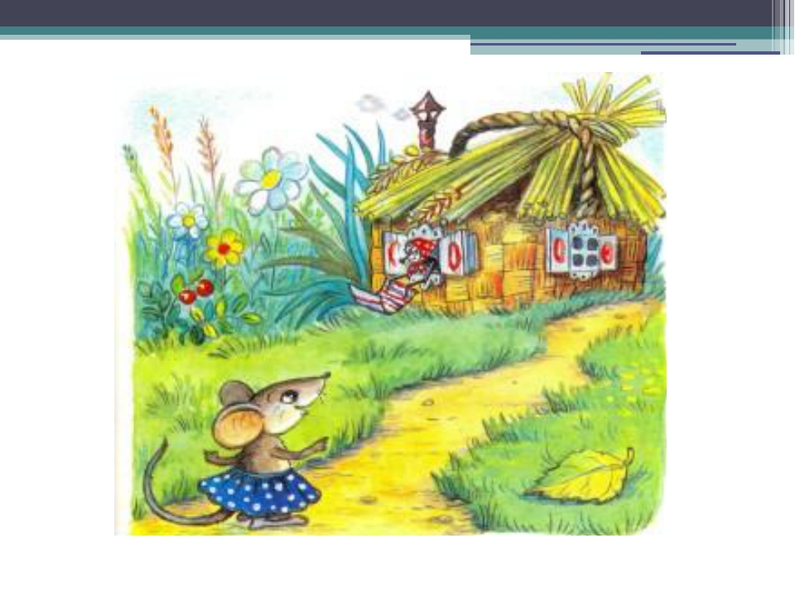

Slide 8
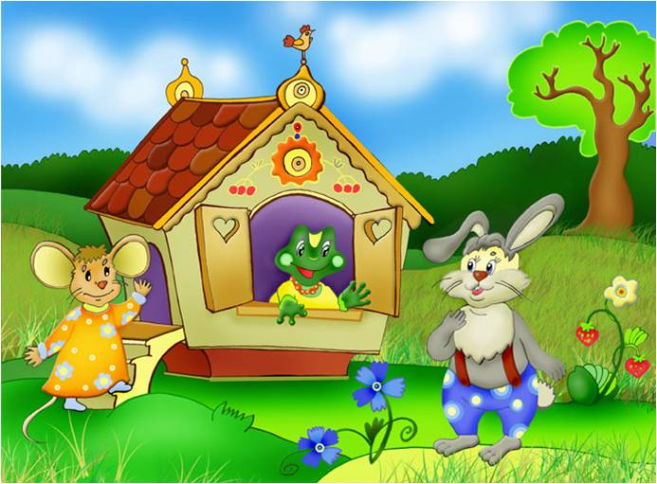

Slide 9
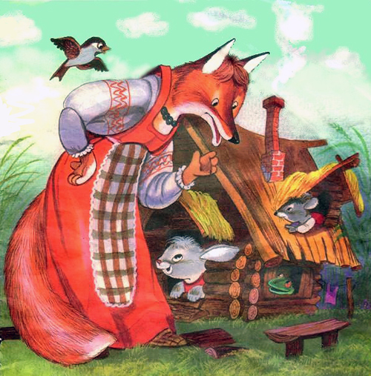

Slide 10
